Slide 1
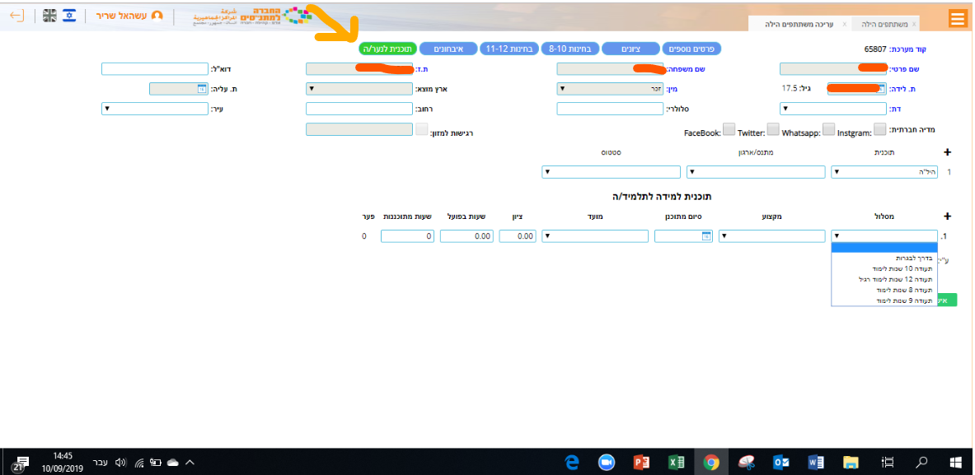
1
יש להיכנס לתוך כרטיס התלמיד
ללחוץ על הקטגוריה: "תכנית לנער/ה"
2

Slide 2
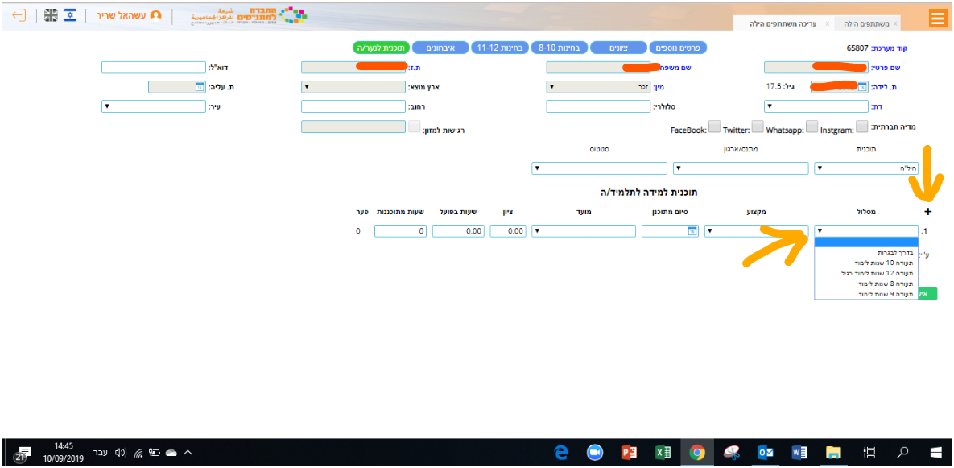
בכל לחיצה על + תפתח שורה חדשה
3
בלחיצה על יפתח תפריט מסלולי הלימוד
4

Slide 3
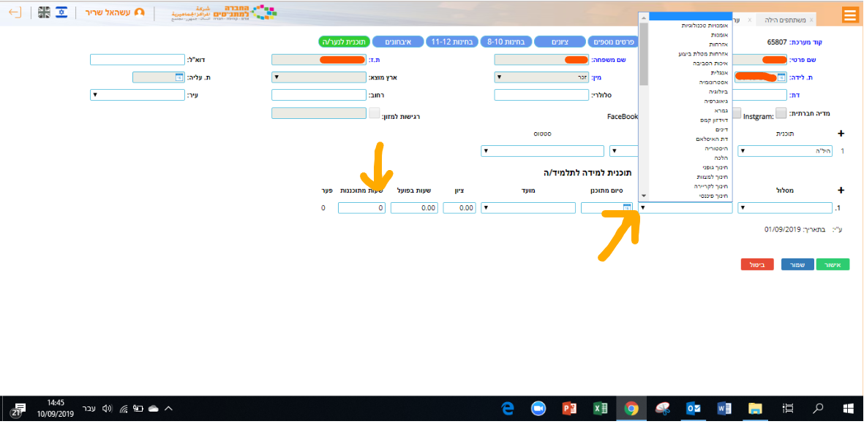
בחירת מקצוע ← בחירת תאריך סיום מתוכנן
בחירת מועד הבחנות ← בחירת מספר שעות למידה מתוכננות
4

Slide 4
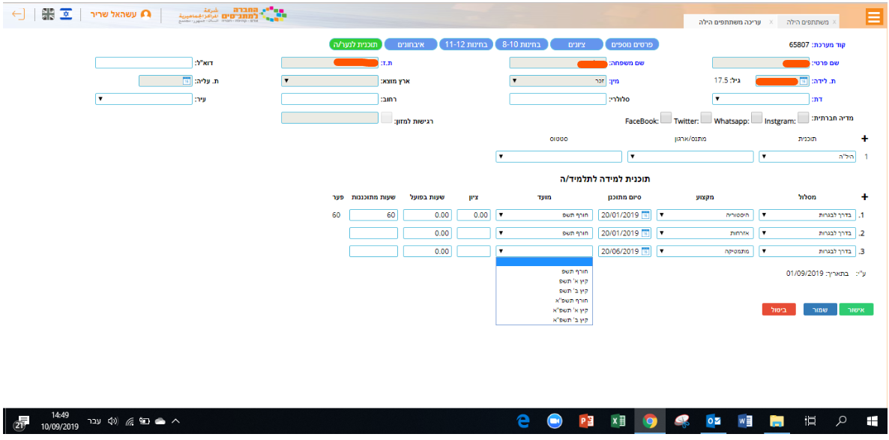
5
יש להזין את תכנון הלמידה המלא של הנער/ה עד למועד סיום המסלול המתוכנן
בהצלחה!

